Slide 1
NILAI WAKTU DARI UANG (Lanjutan)
Ir. Dian Samodrawati, M.M

Slide 2
OUTLINE
- Rumus bunga yang menghubungkan
nilai sekarang, nilai masa depan dan
deret seragam/anuitas
- Anuitas Biasa dan Anuitas Tertunda

Slide 3
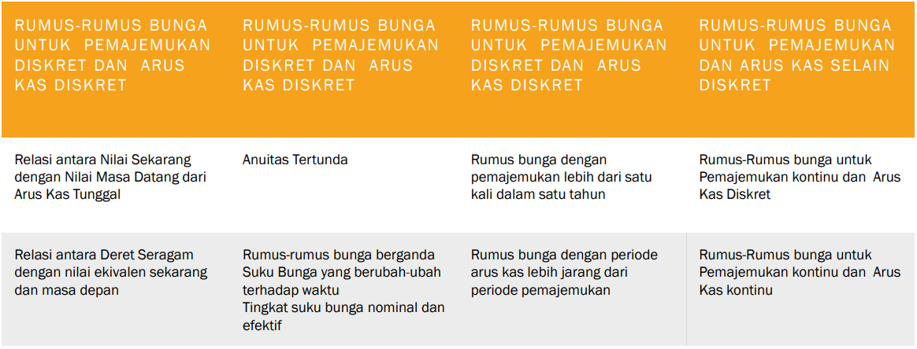
RUMUS-RUMUS BUNGA

Slide 4
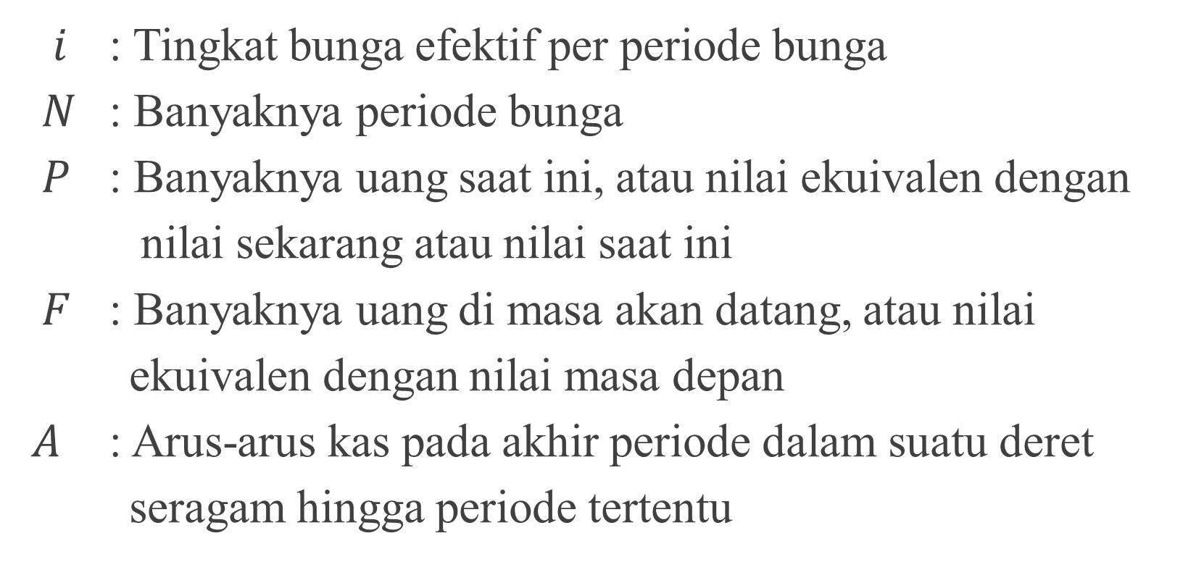
NOTASI
$i$ : Tingkat bunga efektif per periode bunga
$N$ : Banyaknya periode bunga
$P$ : Banyaknya uang saat ini, atau nilai ekuivalen dengan
nilai sekarang atau nilai saat ini
$F$ : Banyaknya uang di masa akan datang, atau nilai
ekuivalen dengan nilai masa depan
$A$ : Arus-arus kas pada akhir periode dalam suatu deret
seragam hingga periode tertentu

Slide 5
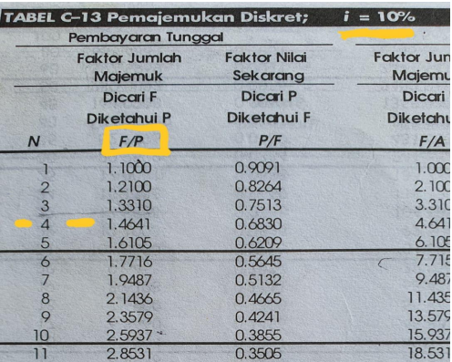
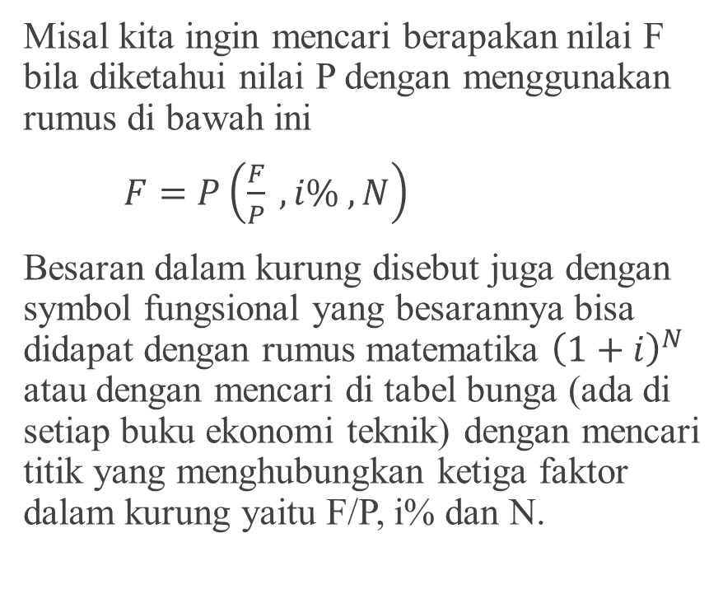
CARA MENCARI BESARAN SIMBOL FUNGSIONAL
Misal kita ingin mencari berapakan nilai F bila diketahui nilai P dengan menggunakan rumus di bawah ini
$F=P\left(\frac{F}{P} , i\% , N\right)$
Besaran dalam kurung disebut juga dengan symbol fungsional yang besarannya bisa didapat dengan rumus matematika ${\left(1+i\right)}^{N}$ atau dengan mencari di tabel bunga (ada di setiap buku ekonomi teknik) dengan mencari titik yang menghubungkan ketiga faktor dalam kurung yaitu F/P, i% dan N.

Slide 6
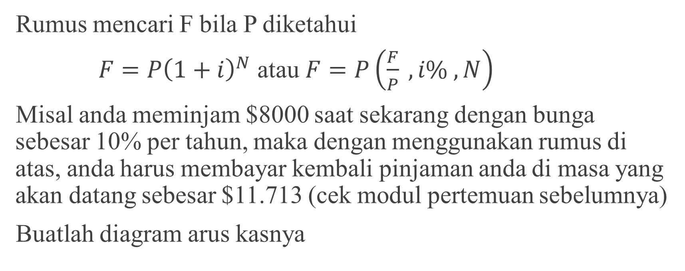
HUBUNGAN ANTARA NILAI SEKARANG (P) DENGAN NILAI MASA DEPAN (F) DARI ARUS KAS TUNGGAL
Rumus mencari F bila P diketahui
$F=P{\left(1+i\right)}^{N}$ atau $F=P\left(\frac{F}{P} , i\% , N\right)$
Misal anda meminjam $8000 saat sekarang dengan bunga sebesar 10% per tahun, maka dengan menggunakan rumus di atas, anda harus membayar kembali pinjaman anda di masa yang akan datang sebesar $11.713 (cek modul pertemuan sebelumnya)
Buatlah diagram arus kasnya

Slide 7
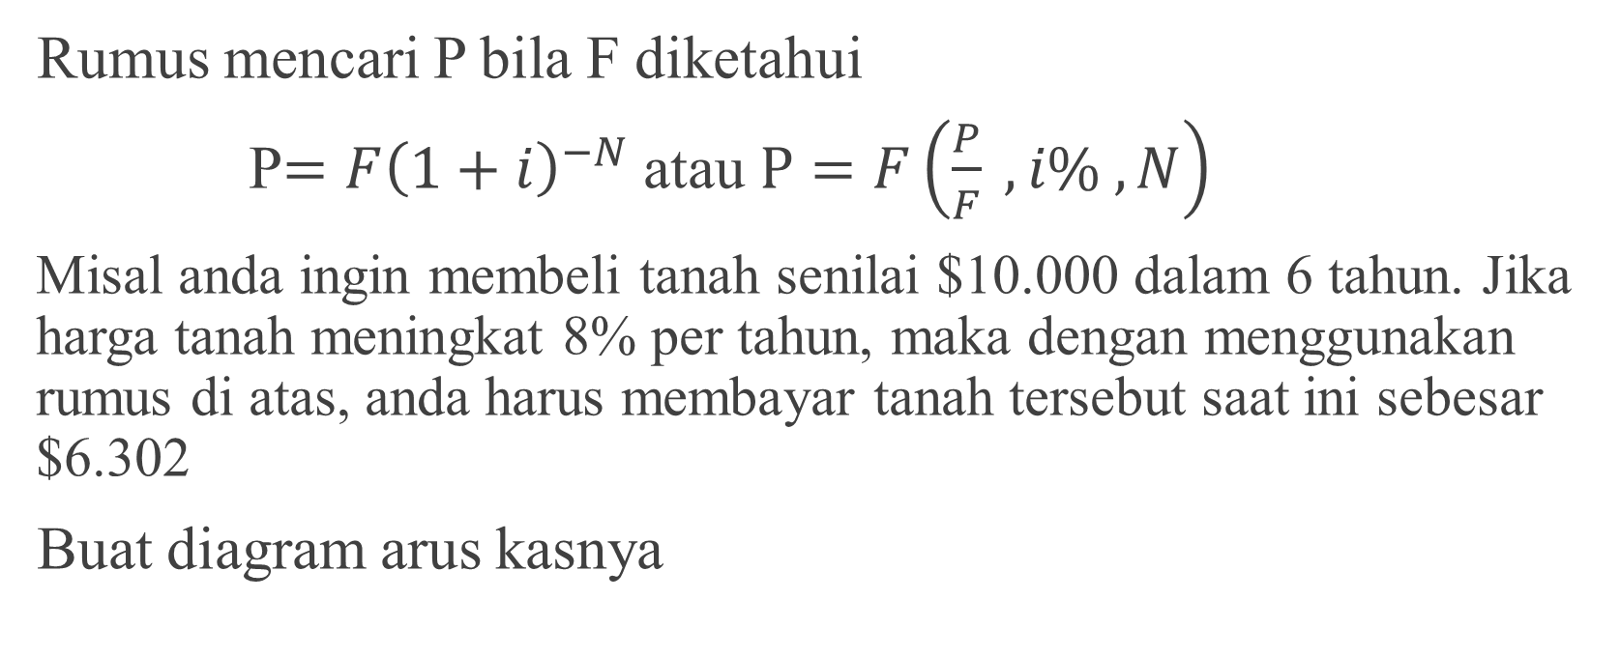
HUBUNGAN ANTARA NILAI SEKARANG (P) DENGAN NILAI MASA DEPAN (F) DARI ARUS KAS TUNGGAL
Rumus mencari P bila F diketahui
P$=F{\left(1+i\right)}^{−N}$ atau $P=F\left(\frac{P}{F} , i\% , N\right)$
Misal anda ingin membeli tanah senilai $10.000 dalam 6 tahun. Jika harga tanah meningkat 8% per tahun, maka dengan menggunakan rumus di atas, anda harus membayar tanah tersebut saat ini sebesar $6.302
Buat diagram arus kasnya

Slide 8
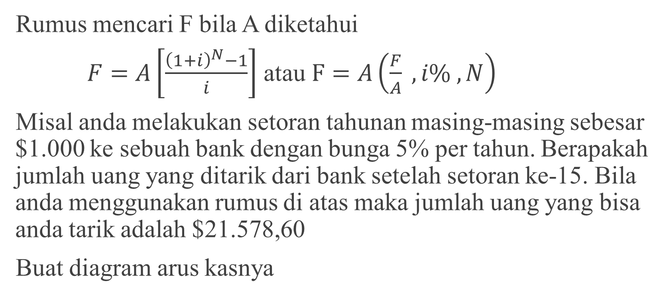
HUBUNGAN ANTARA DERET SEKARANG/ANUITAS (A) DENGAN NILAI EKUIVALEN SEKARANG (P) DAN MASA DEPAN (F)
Rumus mencari F bila A diketahui
$F=A\left[\frac{{\left(1+i\right)}^{N}−1}{i}\right]$ atau $F=A\left(\frac{F}{A} , i\% , N\right)$
Misal anda melakukan setoran tahunan masing-masing sebesar $1.000 ke sebuah bank dengan bunga 5% per tahun. Berapakah jumlah uang yang ditarik dari bank setelah setoran ke-15. Bila anda menggunakan rumus di atas maka jumlah uang yang bisa anda tarik adalah $21.578,60
Buat diagram arus kasnya

Slide 9
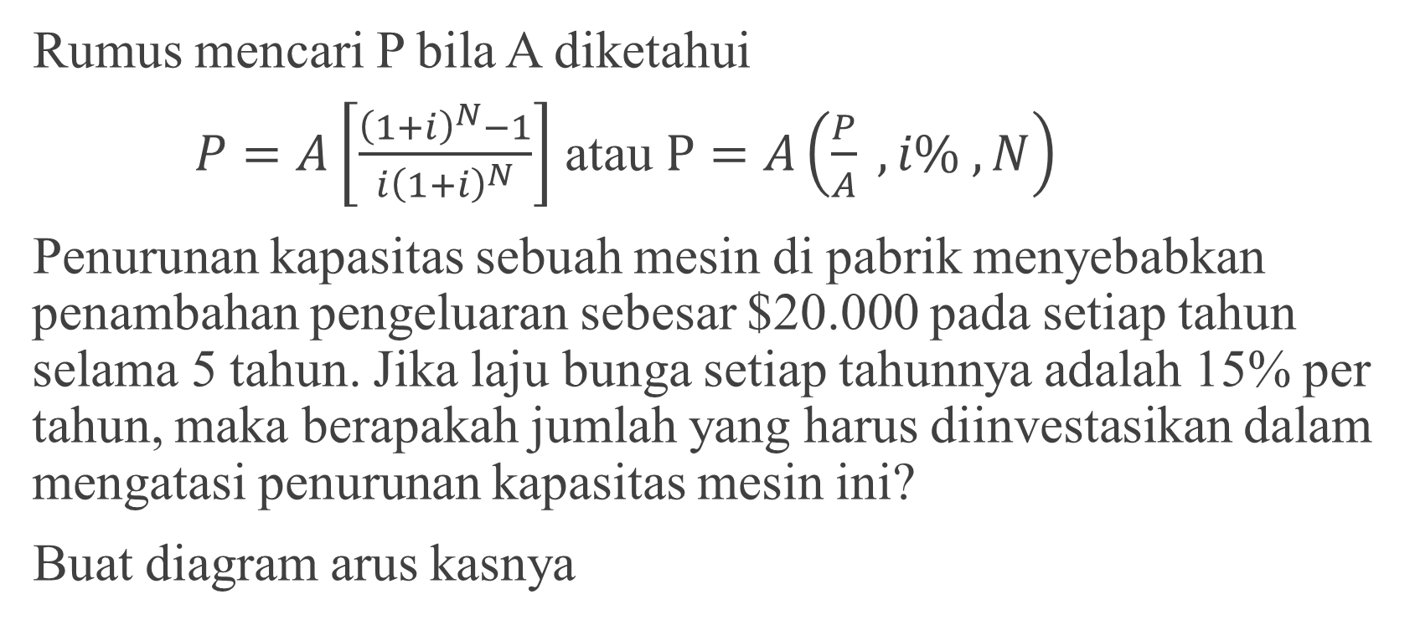
HUBUNGAN ANTARA DERET SEKARANG/ANUITAS (A) DENGAN NILAI EKUIVALEN SEKARANG (P) DAN MASA DEPAN (F)
Rumus mencari P bila A diketahui
$P=A\left[\frac{{\left(1+i\right)}^{N}−1}{i{\left(1+i\right)}^{N}}\right]$ atau $P=A\left(\frac{P}{A} , i\% , N\right)$
Penurunan kapasitas sebuah mesin di pabrik menyebabkan penambahan pengeluaran sebesar $20.000 pada setiap tahun selama 5 tahun. Jika laju bunga setiap tahunnya adalah 15% per tahun, maka berapakah jumlah yang harus diinvestasikan dalam mengatasi penurunan kapasitas mesin ini?
Buat diagram arus kasnya

Slide 10
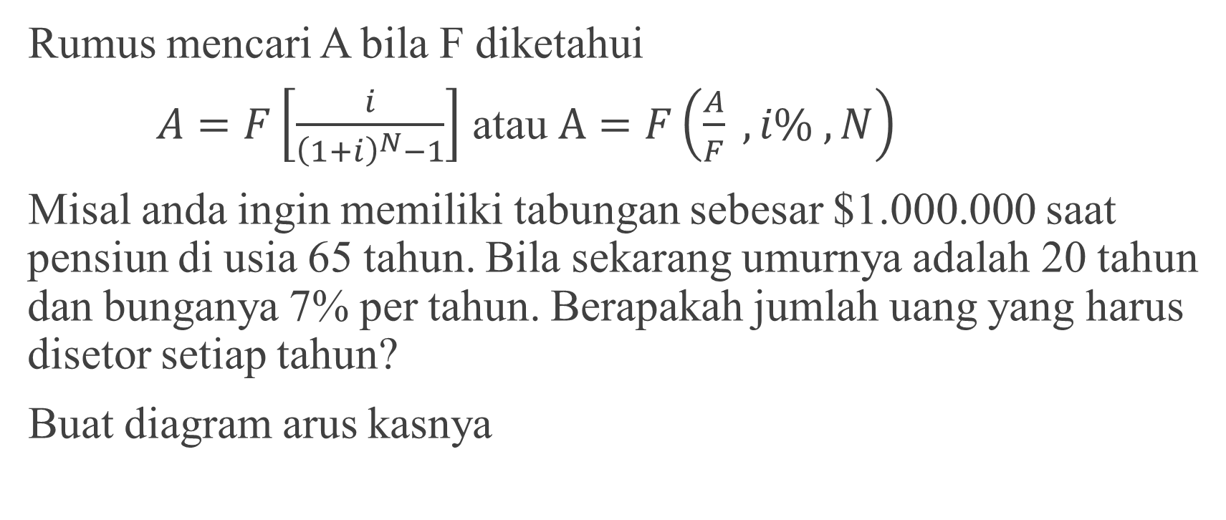
HUBUNGAN ANTARA DERET SEKARANG/ANUITAS (A) DENGAN NILAI EKUIVALEN SEKARANG (P) DAN MASA DEPAN (F)
Rumus mencari A bila F diketahui
$A=F\left[\frac{i}{{\left(1+i\right)}^{N}−1}\right]$ atau $A=F\left(\frac{A}{F} , i\% , N\right)$
Misal anda ingin memiliki tabungan sebesar $1.000.000 saat pensiun di usia 65 tahun. Bila sekarang umurnya adalah 20 tahun dan bunganya 7% per tahun. Berapakah jumlah uang yang harus disetor setiap tahun?
Buat diagram arus kasnya

Slide 11
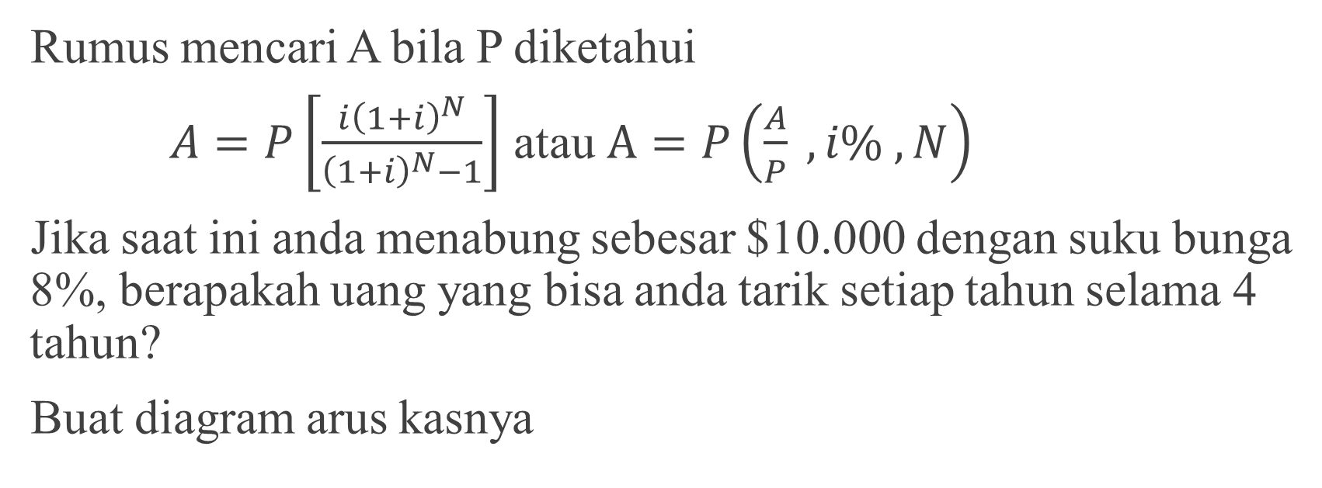
HUBUNGAN ANTARA DERET SEKARANG/ANUITAS (A) DENGAN NILAI EKUIVALEN SEKARANG (P) DAN MASA DEPAN (F)
Rumus mencari A bila P diketahui
$A=P\left[\frac{i{\left(1+i\right)}^{N}}{{\left(1+i\right)}^{N}−1}\right]$ atau $A=P\left(\frac{A}{P} , i\% , N\right)$
Jika saat ini anda menabung sebesar $10.000 dengan suku bunga 8%, berapakah uang yang bisa anda tarik setiap tahun selama 4 tahun?
Buat diagram arus kasnya

Slide 12
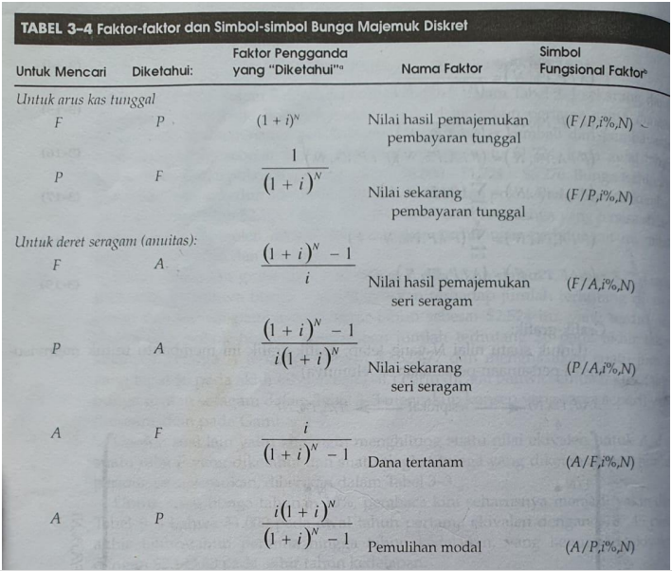
RANGKUMAN

Slide 13
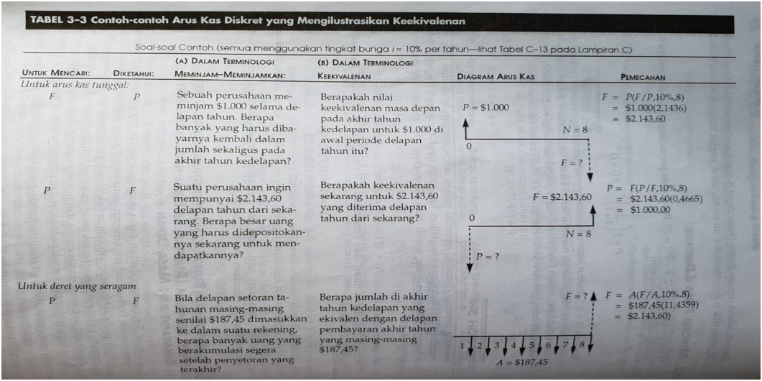
CONTOH PEMAJEMUKAN DISKRET

Slide 14
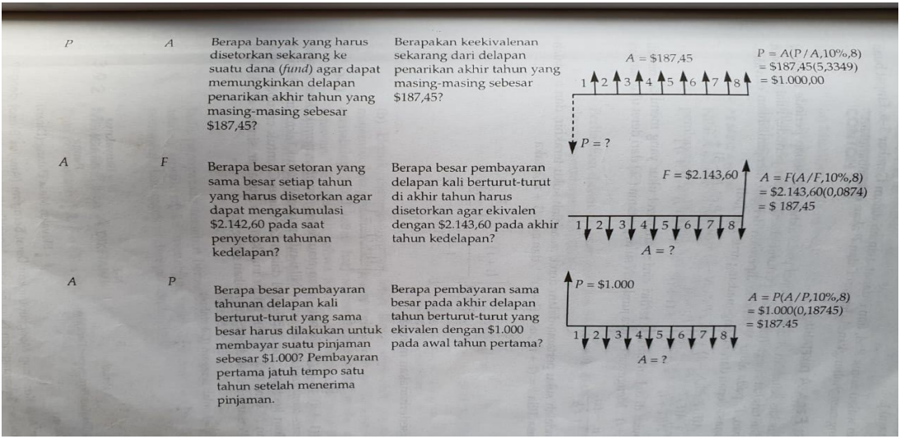
CONTOH PEMAJEMUKAN DISKRET

Slide 15
ANUITAS BIASA DAN ANUITAS TERTUNDA
Anuitas biasa (ordinary annuity) adalah deret seragam di mana arus kas pertama dimulai pada periode pertama.
Anuitas tertunda (deferred annuity) adalah anuitas di mana arus kas tertunda selama J periode dan arus pertama terjadi pada periode J+1.

Slide 16
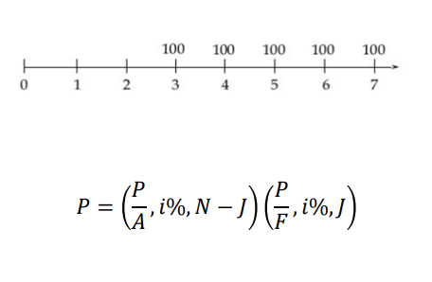
ANUITAS BIASA DAN ANUITAS TERTUNDA
Contoh arus kas di samping adalah anuitas tertunda, deret seragam sebesar 100 terjadi pada periode ke-3 atau tertunda selama dua periode

Slide 17
CONTOH SOAL
Anggap bahwa seorang bapak, pada hari kelahiran anaknya, ingin menentukan berapa jumlah uang yang harus disimpan di bank dengan bunga 12% per tahun agar dapat menarik $2.000 pada setiap ulang tahun anaknya yang ke-18, 19, 20 dan 21.
Coba gambarkan diagram arus kas-nya dan hitung berapa jumlah uang yang harus disimpan bapak tersebut pada kelahiran anaknya.

Slide 18
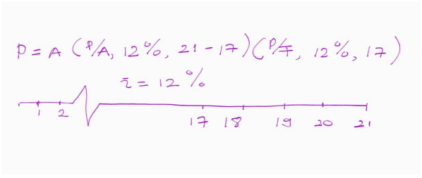
JAWABAN

Slide 19
TERIMA KASIH
SEE YOU THEN….

